Slide 1

Профессиональная вёрстка
Урок 2
Структура и формы HTML5

Slide 2
План урока
Знакомство с курсом.
Обзор HTML5.
Новые семантические элементы HTML5.
Новый способ структурирования страниц.
Семантика текстового уровня.

Slide 3


Обзор HTML5

Slide 4
Структура HTML5
Документ, созданный при использовании HTML5, должен придерживаться определенной разметки. Вначале указывается тип документа с помощью специального кода описания типа документа, после чего дается название документа, а потом идет его содержимое.

Slide 5
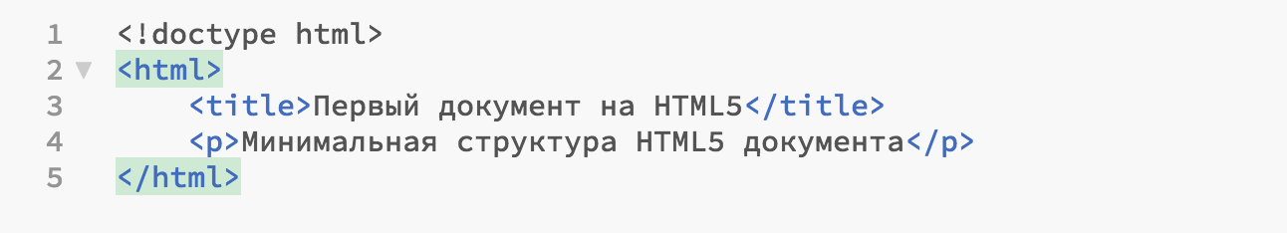
Минимальная структура HTML5

Slide 6

Новые семантические элементы HTML5

Slide 7
<header>
<nav>
Шапка сайта или раздела, в которой может располагаться один или несколько заголовков, группа навигационных цепочек, информация об авторе.
Группа навигационных цепочек
(меню сайта).
Notes:
Добавлена анимация “По щелчку”

Slide 8
<main>
<footer>
Основное уникальное для каждой страницы содержимое сайта.
Подвал сайта или раздела, может содержаться информация об авторе, навигационная цепочка или контактная информация.
Notes:
Добавлена анимация “По щелчку”

Slide 9
<section>
<article>
Логическая область страницы, применяется для новостей, блоков информации. Раздел чаще всего содержит заголовок.
Раздел контента, который образует независимую часть документа или сайта: статья в журнале, запись в блоге, комментарий.
Notes:
Добавлена анимация “По щелчку”

Slide 10
<aside>
<figure>
Контент, который можно убрать со страницы без потери смысла для сайта.
Тег-контейнер для иллюстрации или диаграммы, обычно с подписью <figcaption>.
Notes:
Добавлена анимация “По щелчку”

Slide 11
<details>
<summary>
Виджет, который пользователь может открыть или закрыть.
В этот тег заключается текст, который необходимо скрыть.

Slide 12
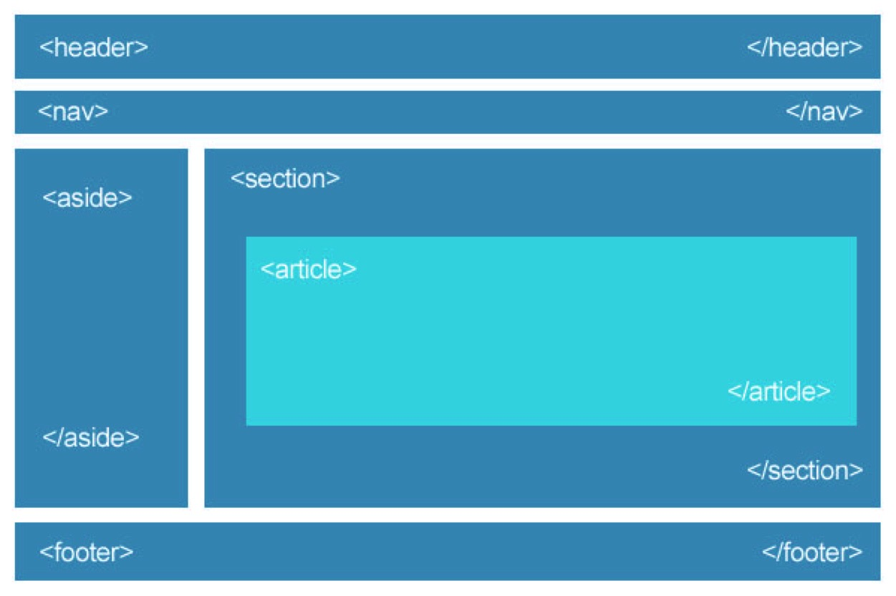

Устройство сайта

Slide 13

Семантические элементы
для работы с текстом

Slide 14
<time>
<wbr>
Определяет дату, время, например для выделения даты создания статьи или контента, регистрации на сайте.
Место разрыва длинной строки.
Notes:
Добавлена анимация “По щелчку”

Slide 15
Некоторые причины использования новых элементов:
Более удобное редактирование и сопровождение.
Оптимизация поисковых движков.
Поддержка будущих возможностей.

Slide 16

Усовершенствование традиционных форм

Slide 17
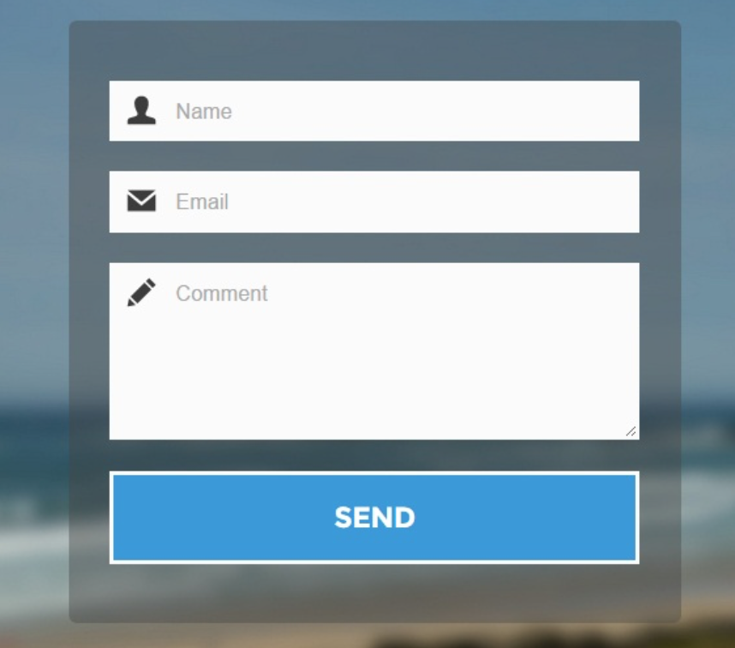
Модернизация стандартной
HTML-формы
Добавление подсказок.
Фокусировка на элементе.
Проверка ошибок.
Проверка с помощью регулярных выражений.

Slide 18

Новые типы элементов. Позиционирование

Slide 19
В HTML5 в элемент <input> было добавлено несколько новых типов, и если какой-либо браузер не поддерживает их, он будет обрабатывать их как обычные текстовые поля.

Slide 20
<image>
<email>
Создает кнопку, позволяя вместо текста на кнопке вставить изображение.
Используется для полей, предназначенных для ввода адресов электронной почты.
Notes:
Добавлена анимация “По щелчку”

Slide 21
<URL>
<tel>
Применяется для полей ввода URL-адресов.
Применяется с целью обозначения полей для ввода телефонных номеров, которые могут быть представлены в разных форматах.
Notes:
Добавлена анимация “По щелчку”

Slide 22
<initial>
<inherit>
Устанавливает значение свойства в значение по умолчанию.
Наследует значение свойства от родительского элемента.
Notes:
Добавлена анимация “По щелчку”

Slide 23
<number>
<range>
При вводе данных в поле типа number браузер автоматически игнорирует все символы, кроме цифр. Можно использовать атрибуты min, max и step.
Устанавливает диапазон значений. Интеллектуальные браузеры отображают ползунок.
Notes:
Добавлена анимация “По щелчку”

Slide 24
<date>
<datetime-local>
Дата по шаблону ГГГГ-ММ-ДД.
Дата и время, разделенные прописной английской буквой Т (по шаблону ГГГГ-ММ-ДДTчч:мм:сс).
Notes:
Добавлена анимация “По щелчку”

Slide 25
<datetime>
<month>
Дата и время, как и для типа datetimelocal, но со смещением временного пояса.
Год и номер месяца по шаблону ГГГГ-ММ.
Notes:
Добавлена анимация “По щелчку”

Slide 26
<week>
<datalist>
Год и номер недели по шаблону ГГГГ-Wнн.
Элемент предоставляет способ присоединить выпадающий список возможных вариантов ввода к обыкновенному текстовому полю.
Notes:
Добавлена анимация “По щелчку”

Slide 27
<color>
Применяется для полей, предназначенных для ввода цвета.

Slide 28
Практическое задание

Slide 29
Практическое задание
Приступить к верстке второй страницы интернет-магазина.
Добавить необходимые теги HTML5, которые изучили на уроке.

Slide 30
Практическое задание
Добавить необходимую проверку для полей ввода, используя полученные знания.
* Так как у всех учеников разное количество времени, можно браться за следующие страницы интернет-магазина.

Slide 31

Вопросы участников ...

